Slide 1

AI Trading Bot
Teodorescu-Colciu Matei | Dumitrache Alexandru-Roberto | Șerban Albert

Slide 2
Cuprins
1. Problema/Motivatia proiectului
2. Propunerea implementarii tehnice/ Metoda
3. State of the art/ Stadiul actual al cunoasterii
4. Experimente si rezultate

Slide 3

Problemă/Motivația proiectului

Slide 4

Problemă
Analiza bursieră consumă mult timp
01
Date fragmentate din surse multiple
02
Interpretare subiectivă a pieței
03
Decizii bazate pe emoții
04
Risc crescut de erori
05

Slide 5
Implicații
Decizii investiționale ineficiente
Pierderi financiare potențiale
Lipsă încredere în semnale
Suprasolicitare informațională
Reacție lentă la piață

Slide 6

Propunerea noastră
Automatizare completă analiză bursieră
Agregare date tehnice și sentiment
Alerte clare, structurate

Slide 7
Rezolvare
Workflow automat în n8n
Analiză tehnică + predicții
Analiză știri și social
Recomandare BUY / SELL / HOLD
Notificări Discord

Slide 8
Propunerea implementării tehnice/Metoda

Slide 9
Diagramă Bloc
Trigger / Schedule
Selectare simboluri
Colectare date (preț, volum, știri, analiști, social)
Analiză tehnică (SMA, RSI, t1rend)
Predicție preț (model matematic)
Analiză sentiment (știri + social)
Combinare scoruri
Recomandare finală (BUY / SELL / HOLD)
Validare AI
Notificare utilizator Discord

Slide 10
Colectare date
Prețuri istorice acțiuni
Volume tranzacționare
Știri financiare relevante
Ratinguri analiști
Postări social media

Slide 11
Analiză tehnică
Medii mobile SMA
Indicator RSI
Identificare trend piață
Detectare supracumpărare

Slide 12
Analiză AI & predicție
Model regresie preț
Recomandare BUY/SELL/HOLD
Scor încredere predicție

Slide 13
Validare consens AI
Analiză AI independentă
Confirmare sau respingere
Ajustare recomandare finală

Slide 14
Livrare rezultat
Mesaj structurat automat
Alertă Telegram / Discord
Raport zilnic acțiuni

Slide 15
State of the art

Slide 16
Concluzii din literatură
Analiza manuală este ineficientă
Datele financiare sunt heterogene
Modelele AI individuale pot greși
Sentimentul influențează piața
Consensul crește acuratețea

Slide 17
Impact asupra proiectului
Necesitatea automatizării complete
Integrarea surselor multiple
Combinare analiză tehnică + NLP
Introducerea validării multi-AI
Scor compozit pentru decizie

Slide 18
Diferențiere față de SOTA
Validare cross-AI a recomandării
Decizie bazată pe consens
Integrare end-to-end automată
Reducere bias și zgomot
Alerte acționabile, nu brute

Slide 19
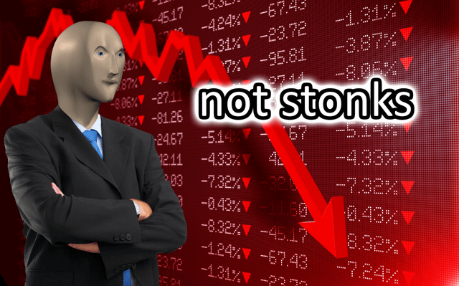
Experimente și rezultate - Before

Slide 20

Experimente și rezultate - After

Slide 21
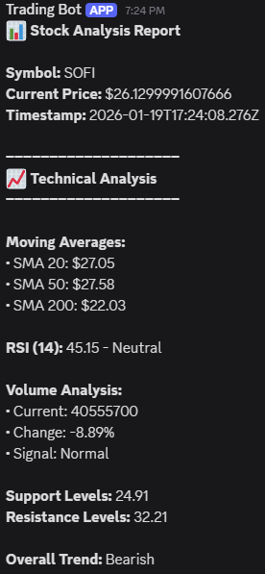
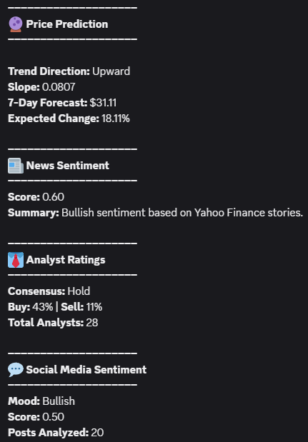
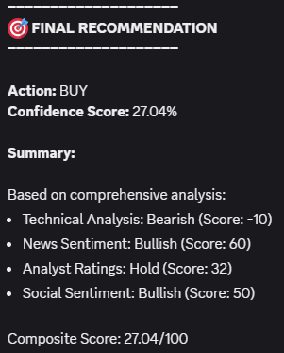
EX: SOFI

Slide 22
Bibliografie
Fama, E. – Efficient Market Hypothesis
Tetlock, P. – News Sentiment and Markets
Fischer, T. – Deep Learning in Finance
Zhang et al. – Stock Prediction with NLP

